Slide 1
Atraksi interpersonal dan hubungan interpersonal
Puri Kusuma Dwi Putri

Slide 2
Apa yang membuat Anda tertarik dengan orang lain?

Slide 3
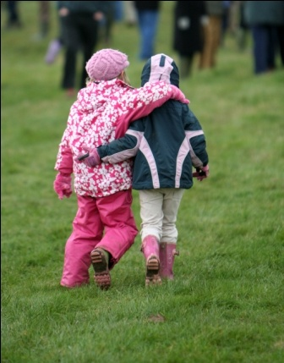
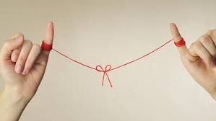
Pendahuluan
Atraksi berkaitan dengan daya tarik dalam komunikasi yang dapat mendasari hubungan interpersonal.
Mengapa seorang individu menyukai individu lainnya? Mengapa seseorang tertarik kepada A, tetapi tidak tertarik kepada B? Apa yang disukai seseorang dari orang lainnya? Faktor-faktor apa yang menyebabkan seseorang tertarik kepada orang lain?

Slide 4
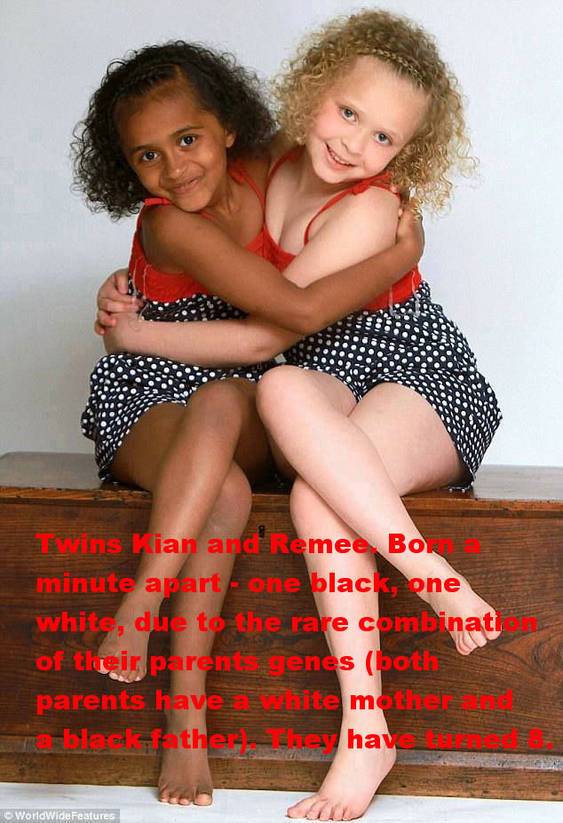
Atraksi interpersonal.
Makin tertarik kita kepada seseorang, makin besar kecenderungan kita berkomunikasi dengan orang tersebut.
Ketertarikan itulah yang disebut dengan atraksi interpersonal.
Atraksi interpersonal adalah kesukaan pada orang lain, sikap positif, dan daya tarik seseorang. Rasa suka pada seseorang (liking) umumnya membuat orang lain itu menjadi signifikan atau berarti bagi kita.

Slide 5
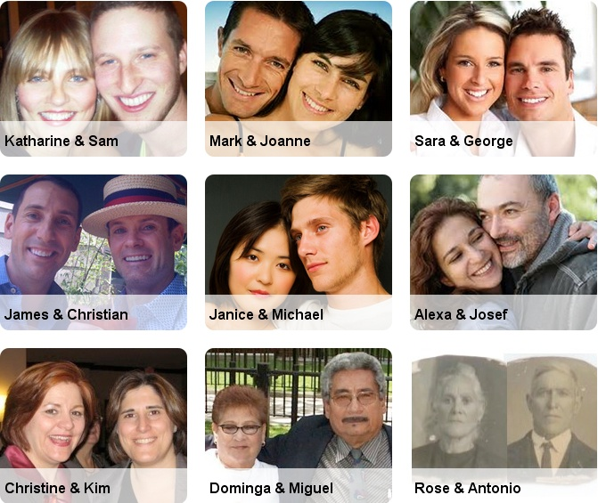
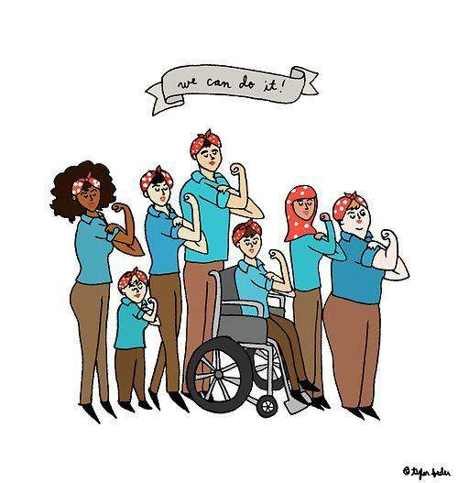
Mengapa seseorang individu tertarik pada individu lain dan mengembangkan komunikasi dengannya?
Makin tertarik kita pada orang lain maka makin besar kecenderungan kita untuk berkomunikasi dengannya.
Proses umum dari atraksi interpersonal adalah:
afiliasi
daya tarik
komunikasi

Slide 6
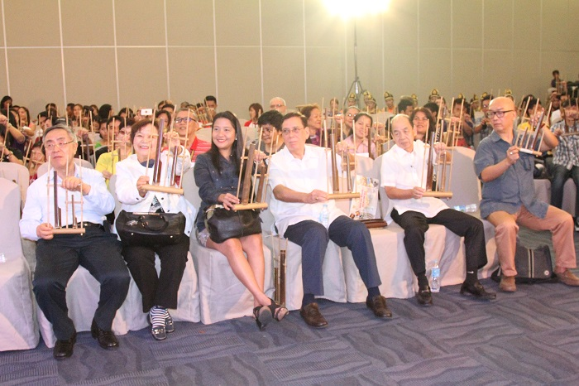
A. Afiliasi
Dorongan untuk afiliasi (berteman, bergabung dengan orang lain).
Mengapa manusia berafiliasi dan variasi-variasi dalam afiliasi.
mendapatkan imbalan sosial
berupa penghargaan/ imbalan secara fisik
karena film yang mau ditonton di bioskop itu bagus atau restoran itu terkenal)
mengurangi rasa takut
rasa takut akan meningkatkan keinginan untuk berafiliasi.
berada bersama orang lain ternyata bisa mengurangi rasa takut seseorang.
pembandingan sosial
berada pada ketidakpastian.
Menunggu bertemu dokter bersama dengan orang lain

Slide 7
Pernahkan Anda mempunyai pengalaman mengenai afiliasi-afiliasi ini? Apakah alasan Anda berafiliasi apakah untuk mendapatkan imbalan sosial, atau alasan pembandingan sosial, atau untuk mengurangi rasa takut?

Slide 8
2. Variasi-variasi dalam afiliasi
a. Urutan kelahiran
anak yang lahir pertama lebih mudah untuk berafiliasi
ketika ketakutan.
b. Informasi
orang lebih berkeinginan untuk berhubungan dengan
orang yang terlihat jujur dan akurat.
Co: group di WA/ FB/ milis
c. Attachtment
Keinginan kuat akan adanya kontak fisik terhadap pemberi kasih sayang.
Kebersamaan menjadi dasar bagi seseorang dalam berafiliasi dan pola hubungan yang akan dibentuknya.
Co: kontak fisik bayi dengan ibu → surga di telapak kaki ibu
Pelukan ayah/ibu pada bayi, pijat bagi bayi.

Slide 9
B. Daya tarik (atraksi)
Model-model daya tarik
Model imbalan human
Setiap interaksi yang kita lakukan ada pengorbanannya,
bahkan transaksi bisnis kecil pun butuh waktu dan biaya.
Manusia lebih tertartik pada hal yang menjanjikan dalam
hubungannya, yaitu imbalan atau keuntungan atau lebih
besar imbalan daripada pengorbanan.
b. Hukum ketertarikan Byrne
semakin kuat usaha-usaha yang dilakukan untuk mendapat imbalan dari seseorang maka kita akan merasa semakin tertarik.
ketertarikan sebagai suatu proses

Slide 10
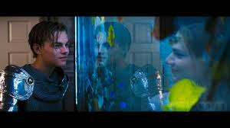
c. Model tahapan Mursteins
Pada tahap stimulus → hal-hal eksternal
usia, latar belakang sosial, dan tingkat ketertarikan.
2) Tahap nilai
mengetahui apakah sikap dan nilai yang Anda miliki
sama dengannya seperti agama atau gagasan politik
3) Tahapan peran
apakah Anda dan dia dapat membangun peran yang
kompatibel, saling mengisi, yaitu suatu cara untuk
berhubungan satu sama lain.
Misalnya, anda sudah terbiasa dominan ketika mengambil keputusan

Slide 11
2). Faktor-faktor yang mempengaruhi atraksi interpersonal.
a. Faktor personal
1
Kesamaan karakteristik personal
suka dengan orang yang mendukung kita
2
Tekanan emosional
cemas, dan stress, akan menginginkan kehadiran orang lain
3
Harga diri yang rendah
apabila harga diri seseorang direndahkan maka hasrat afiliasi menjadi bertambah.
4
nilai-nilai, sikap, keyakinan, tingkat atau status sosial ekonomi, agama, dan ideologi.
Isolasi sosial
tingkat isolasi sosial sangat besar pengaruhnya terhadap kesukaan kita pada orang lain.
kehadiran orang lain mendatangkan kebahagiaan.

Slide 12
b. Faktor situasional
Daya tarik fisik
kecantikan dan ketampanan diasosiasikan dengan sifat-sifat baik hati, cerdas, pandai bergaul, sukses, mandiri, dan dapat menyesuaikan diri
Ganjaran
bantuan, dukungan moral, pujian
Familiarity
“semakin sering kita melihat seseorang atau melakukan sesuatu, kita semakin akrab dengan sesuatu atau seorang itu”.
Kedekatan dan closeness
keadaan arsitektural
seberapa dekat orang tersebut dengan kita

Slide 13
Hubungan interpersonal
kadar hubungan interpersonal.
“Sebutkan nama kamu!” vs “Bolehkah saya tahu siapa nama Bapak?”
makin baik hubungan interpersonal, makin terbuka orang untuk mengungkapkan dirinya; makin cermat persepsinya tentang orang lain dan persepsi dirinya sehingga makin efektif komunikasi yang berlangsung di antara komunikan.
Aspek relasional, timbal balik, bagaimana hubungannya.

Slide 14
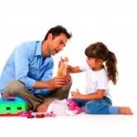
Jenis hubungan interpersonal
1) Berdasarkan jumlah individu yang terlibat: hubungan diad dan hubungan triad.
bersifat diadik.
Wiliam Wilmot mencatat beberapa ciri khas hubungan diad:
memiliki tujuan khusus. Diadik guru-murid berbeda dengan hubungan suami-istri, dan keduanya berbeda dengan hubungan dokter-pasien atau direktur karyawan.
menyampaikan “wajah” yang berbeda.
Sebagai guru-murid ia tidak akan sama dengan
tindakannya sebagai istri dalam hubungan suami-istri.

Slide 15
c. Pada hubungan diad berkembang pola komunikasi
pola berbahasa yang unik.
Suami-istri, misalnya memiliki “kode-kode” tersendiri.
Hubungan triad adalah hubungan antara tiga orang. Hubungan triad: (a) lebih kompleks, (b) tingkat keintiman/ kedekatan antarindividu lebih rendah, dan (c) keputusan yang diambil lebih didasarkan voting atau suara terbanyak (dalam hubungan diad, keputusan diambil melalui negosiasi). Voting→ ketidakpuasan

Slide 16
2) Berdasarkan tujuan yang ingin dicapai: hubungan tugas dan hubungan sosial
hubungan tugas (task relationship).
Misalnya, Anda dengan teman Anda menyelesaikan
paper dari dosen, hubungan antara sopir taksi dan
penumpang, hubungan terapis dan pasien.
Sebuah hubungan juga dapat terbentuk tanpa adanya
tujuan untuk menyelesaikan sesuatu; hubungan
terbentuk secara personal atau sosial. Hubungan ini
dinamakan hubungan sosial (social relationship),
hubungan dua sahabat akrab, hubungan dengan kenalan baru di kantin, hubungan 2 karyawan ketika makan siang.

Slide 17
3) Berdasarkan jangka waktu: hubungan jangka pendek dan hubungan jangka panjang
Hubungan jangka pendek adalah hubungan yang
sementara sifatnya, hanya berlangsung sebentar.
Misalnya, hubungan yang tercipta dengan teman yang
Anda temui di koridor kampus hanya say hi/ hello/ piye kabare?
Hubungan jangka panjang berlangsung lama. Makin
lama suatu hubungan, makin banyak investasi yang
kita tanam di dalamnya (misal: emosi/ perasaan,
materi, waktu, komitmen).

Slide 18
4) Berdasarkan tingkat kedalaman atau keintiman: hubungan biasa dan hubungan akrab/ intim
Hubungan dua ekstrem: hubungan antara kenalan biasa di satu ekstrem dan hubungan suami-istri di titik ekstrem lainnya. Hubungan kenalan biasa sama sekali tidak dalam atau intim.
Pola komunikasi bersifat impersonal dan ritual. Misal: dua tetangga jauh bertemu→ percakapan kabar bukan curhat.
Hubungan akrab/ intim bersifat personal.
Hubungan seperti ini ditandai oleh penyingkapan diri (self-disclosure).
Makin intim suatu hubungan, makin besar kemungkinan terjadinya penyingkapan diri tentang hal-hal yang bersifat pribadi, timbal balik.

Slide 19
Perkembangan hubungan interpersonal
Menurut Ruben tahap-tahap suatu hubungan interpersonal:
a. Inisiasi → awal, data mengenai keadaan masing-masing melalui petunjuk nonverbal (pandangan, senyuman, gerakan tubuh, jabat tangan).
b. Eksplorasi
Potensi yang ada dari tiap inividu.
Norma berkomunikasi, citra, sistem nilai, serta minat dari mitra komunikasinya.
c. Intensifikasi
dilanjutkan atau tidak.
meningkatkan hubungan, individu menyepakati pola-pola komunikasi dari masing-masing pihak.

Slide 20
d) Formalisasi
Hubungan yang telah berjalan perlu diformalkan.
mengembangkan simbol-simbol, pola-pola komunikasi yang disukai, kebiasaan dll.
Misalnya, antara dua orang yang berpacaran, hubungan diformalkan melalui pertunangan.
e) Redefinisi
Perubahan ini mampu menciptakan tekanan.
Konsekuensinya adalah individu perlu mendefinisikan kembali hubungan yang sedang dijalankan.
Co: menjelang remaja, seorang anak tidak lagi tampak terlalu dekat dengan orang tuanya; seorang karyawan yang baru tidak puas dengan imbalan yang diterimanya.

Slide 21
REDEFINISI
Perubahan
Karyawan tidak puas, remaja yang tidak dekat dengan orang tuanya.
Proses perkembangan hubungan yang gradual dan alami.
Tidak dari INISIASI
eksplorasi dan hubungan yang lebih formal
sepasang mempelai yang dijodohkan dan langsung bertemu di pelaminan.
f) Deteriorasi
Kemunduran/ melemahnya suatu hubungan biasanya tidak disadari.
Ketika tidak lagi disepakati bersama.
Tujuan dan orientasi menjadi tidak jelas dan memudar.

Slide 22
C. Pola-pola relasional
Ketika sebuah hubungan tumbuh, berkembang pula pola-pola komunikasi yang merupakan hasil aturan yang dikembangkan para partisipan → pola relasional
Ruben menyebutkan ada 4 pola relasional:
1. Suportif dan defensif
2. Dependen dan independen
3. Progresif dan regresif
4. Self-fulfilling dan self-defeating prophecies

Slide 23
(1) Suportif dan defensif
Suportif : sikap yang mendukung komunikasi interpersonal. | Defensif
Deskripsi: tidak melakukan penilaian terhadap orang lain | Evaluasi: menilai perilaku orang lain
Orientasi masalah: mengajak orang lain untuk bersama-sama menetapkan tujuan dan merancang bagaimana mencapainya, tanpa mengarahkan orang lain. | Kontrol: mengarahkan
Spontan: tidak melakukan strategi atau bertaktik | Strategi: merencanakan teknik/ strategi
Empati: menempatkan diri pada orang lain dengan pandangan orang lain itu. | Netralitas: menjauhkan diri dari perasaan atau perhatian

Slide 24
Suportif : | Defensif:
Empati: menempatkan diri pada orang lain dengan pandangan orang lain itu. | Superioritas
Persamaan: memandang orang lain setara | Certainty: bertindak atas pengetahuan, keyakinan, dan persepsi sendiri tanpa mau mengubahnya.
Provisionalisme: kesediaan untuk selalu meninjau kembali pendapat kita.

Slide 25
(2) Tergantung (Dependen) dan tidak bergantung (independen)
Hubungan dependen: sangat tergantung pada individu lainnya. Misalnya, karena dukungan, uang, pekerjaan, kepemimpinan, petunjuk.
Misal: hubungan pasien pada terapisnya.
Hubungan independen: seorang individu secara bebas dapat menyatakan ketidaksepakatan, ketidaksetujuan, dan penolakan pada individu lainnya.
Co: pengusaha dengan klien/ buyer

Slide 26
(3) Progresif dan regresif
Hubungan yang progresif: hubungan ditandai dan menimbulkan keputusan serta harmoni. Artinya, hubungan mengarah ke iklim positif,
Regresif: hubungan tetap berkembang, namun mengarah/ menimbulkan ketidakpuasan dan ketidakharmonisan.
Co: project yang tidak dibayar

Slide 27
(4) Self-fulfilling dan self-defeating prophecies
Harapan kita.
Kita akan berusaha sesuatu itu terjadi.
“habis-habisan”.

Slide 28
D. Faktor-faktor yang mempengaruhi pola hubungan interpersonal
1. Tingkat hubungan dan konteks
Orang yang bertemu di mall akan berbeda perilakunya jika bertemu di taman yang sepi atau di kelas misalnya.
2. Kebutuhan interpersonal dan gaya komunikasi
kebutuhan akan kasih sayang/ mengontrol orang lain.
Gaya komunikasi seseorang: pasif, pendiam, senapan
3. Kekuasaan
4. Konflik
Hubungan asimetris
pasien dengan dokternya, hubungan murid dengan dosennya, hubungan pegawai magang dengan supervisornya.
Dinamika komunikasi manusia.
(1) percaya, (2) sikap suportif, dan (3) sikap terbuka.

Slide 29
Tugas kelompok: laporan pengamatan
Kelompok terdiri dari maksimal 4 orang
Pengamatan terhadap komunikasi kelompok hijaber, kelompok otomotif, kelompok mahasiswa/ belajar, kelompok olah raga, kelompok seni, kelompok online
Hasil pengamatan: latar belakang, tujuan, isi, penutup, daftar pustaka.
Kertas A4, spasi 1.5, arial, minimal 10 halaman.
Bagaimana tujuan kelompok, klasifikasi kelompok, pengaruh kelompok pada perilaku komunikasi (konformitas, fasilitasi sosial, polarisasi), foto-foto kelompok.
Deadline Jumat, 6 Juni 2015 pkl. 09.30-11.00 (dalam konfirmasi) → jadwal pengganti
Presentasi dengan power point semua kelompok.

